Slide 1
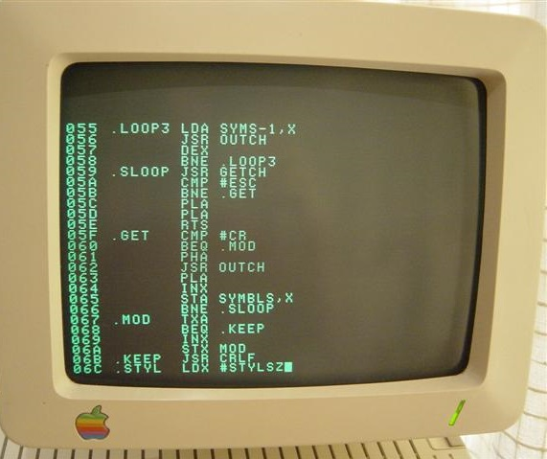
Арифметические команды
MC68HC11

Slide 2

MC68HC11 - Reference Manual
Arithmetic Operations - стр. 216

Slide 3
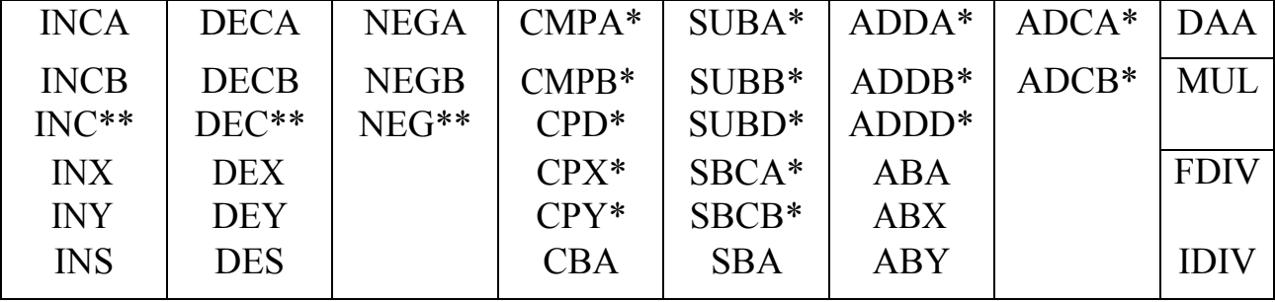
Арифметические команды

Slide 4
Команды инкремента и декремента
INC, DEC являются простейшими арифметическими операциями и служат
соответственно для увеличения и уменьшения на единицу значения регистра ЭВМ или
ячейки памяти.
org $8000
LDAA #5 ; загрузить значение в регистр A
INCA ; инкремент A
DECA ; декремент A
int main() {
int A = 5;
A++;
A--;
}

Slide 5
В зависимости от типа операнда значение регистра статуса (CCR) после выполнения
команд может принимать различные значения. При работе с 8- разрядным
операндом команды инкремента и декремента влияют на флаги отрицательного
результата (N), нуля (Z) и переполнения (V).
LDAA #127
INCA
Флаг отрицательного результата N будет установлен в 1
Флаг переполнения V будет установлен в 1

Slide 6
В случае если операндом является указатель стека, значение регистра статуса остается
неизменным.
INS ; инкремент SP
При операциях с индексными регистрами команды инкремента и декремента влияют только
на флаг нуля (Z).
LDX #1
DEX ; декремент X

Slide 7
Команды NEGA, NEGB, NEG(opr)
NEGA - Negative Accumulator A
NEGB - Negative Accumulator B
Команда NEG замещает операнд его двоичным дополнением. Инвертирует все биты
в аккумуляторе и прибавляет 1 (двойное дополнение). Другими словами можно
сказать, что результатом операции является изменение знака числа, представленного
в дополнительном коде.

Slide 8
org $8000
LDAA #8 ; загрузить 8
NEGA ; A = -A, результат -8
Загружаем в регистр A значение 00001000
После выполнения команды NEGA значение в A станет 11111000

Slide 9
Команды сравнения CMPA(opr), CMPB(opr)
CMPA - Compare Accumulator A
CMPB - Compare Accumulator B
Команды сравнения используются при сравнении значения регистра со значением
ячейки памяти или регистра.
Фактически происходит операция вычитания ячейки памяти, указанной в качестве
операнда.
Команды не оказывают влияния на операнды, изменяется лишь регистр статуса. В
дальнейшем результат обычно используется командами перехода.

Slide 10
LDAA #8
CMPA #9 ; сравнить A с 9
После выполнения команды CMPA регистр A не изменится
Флаг отрицательного результата N будет установлен в 1
Carry flag C будет установлен в 1

Slide 11
LDAA #8
CMPA #8 ; сравнить A с 8
После выполнения команды CMPA регистр A не изменится
Zero flag Z будет установлен в 1

Slide 12
Команды сравнения CBA, CPX, CPY
CBA (Compare A to B) - сравнивает аккумуляторы A и B.
CPX (Compare Index Register X) - сравнивает регистр X с заданным значением.
CPY (Compare Index Register Y) - сравнивает регистр Y с заданным значением.
org $8000
LDAA #10
LDAB #10
CBA ; сравнить A и B
Zero flag Z будет установлен в 1

Slide 13
Команды сложения ADDA, ADDB
ADDA (Add to Accumulator A) - складывает операнд с аккумулятором A и сохраняет
результат в A.
ADDB (Add to Accumulator B) - складывает операнд с аккумулятором B и сохраняет
результат в B.
LDAA #10
ADDA #1 ; прибавить к A 1, значение в A = 11

Slide 14
LDAA #127
ADDA #1 ; прибавить к A 1,
; значение в A = -128 (signed decimal)
Half carry flag (H) будет установлен в 1
Negative flag (N) будет установлен в 1
Overflow flag (V) будет установлен в 1

Slide 15
Команды сложения ADDD, ABA
ADDA (Add Double) - Складывает 16-битное значение с регистром D и сохраняет
результат в D.
ABA (Add B to A) - Складывает содержимое аккумулятора B с аккумулятором A и
сохраняет результат в A.
org $8000
LDAA #1
LDAB #2
ABA ; сложить A и B, результат - значение в A = 3

Slide 16
Команды сложения ABX, ABY
ABX (Add B to X) - Добавляет содержимое аккумулятора B к регистру X.
ABY (Add B to Y) - Добавляет содержимое аккумулятора B к регистру Y.
org $8000
LDX #32767
LDAB #1
ABX ; прибавить к X значение B, результат - X = -32768

Slide 17
Команды сложения ADCA, ADCB
ADCA (Add with Carry to Accumulator A) - выполняет сложение содержимого
аккумулятора A с указанным значением и флагом переноса (C).
Полезна для многобайтовых сложений.
ADCB (Add with Carry to Accumulator B) - аналогично ADCA, но применяется к
аккумулятору B.

Slide 18
ADCA:
org $8000
LDAA #10 ; Загрузить 10 в аккумулятор A
ADCA #1 ; Добавить 1 к аккумулятору A с учетом флага C
Если флаг переноса C установлен в 1, то результат - A = 12
Если не установлен, то результат - A = 11

Slide 19
Многобайтовые вычисления
Арифметические операции с переносом (ADCA, ADCB, SBCA, SBCB) позволяют
выполнять сложение и вычитание многобайтных целых чисел, длина которых больше,
чем разрядность регистров процессора.
Принцип программирования таких операций очень прост — длинные числа
складываются (вычитаются) по частям.
Младшие разряды складываются(вычитаются) с помощью обычных команд ADDA/ABA
и SUBA/SBA, а затем последовательно складываются(вычитаются) более старшие
части с помощью команд ADCA и SBCA. Так как эти команды учитывают перенос из
старшего разряда, то мы можем быть уверены, что ни один бит не потеряется.
Этот способ похож на сложение(вычитание) десятичных чисел в столбик.

Slide 20
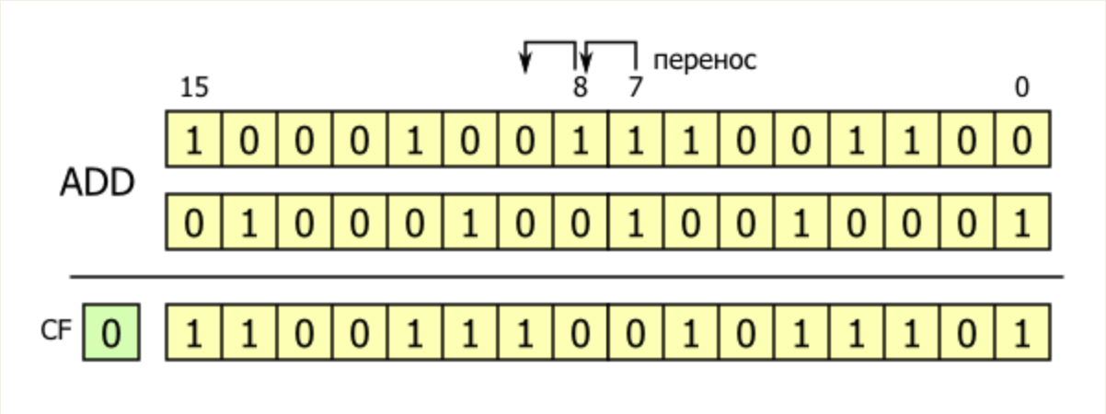
Многобайтовые вычисления (test slide)
+
C

Slide 21
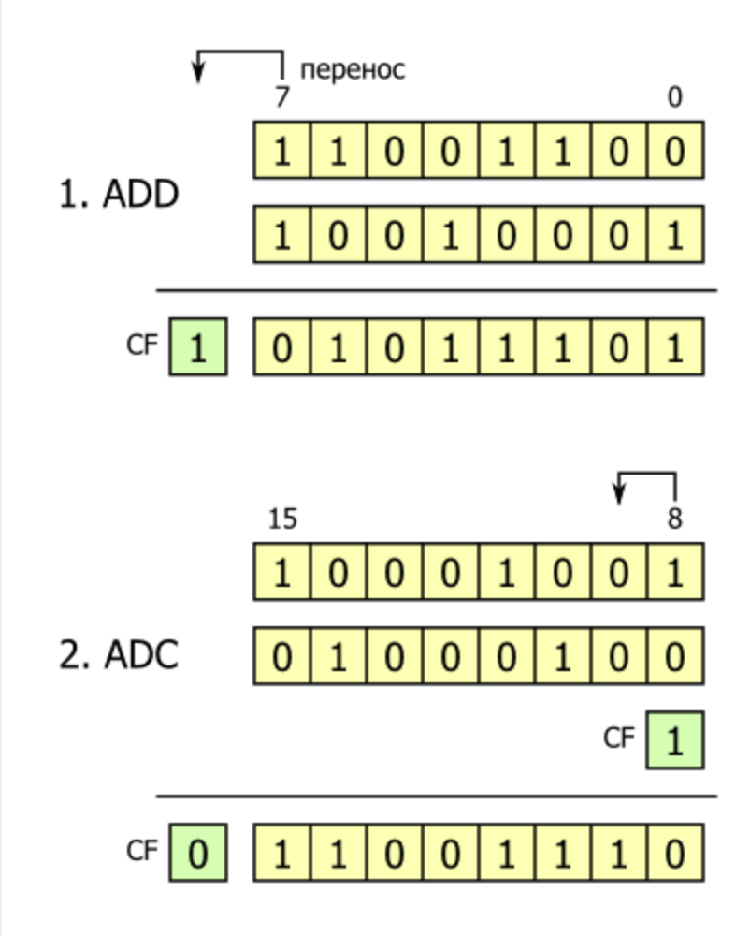
Многобайтовые вычисления
ABA
C
ADCA
C
C

Slide 22
Многобайтовые вычисления
ORG 8000 ; Указывает начальный адрес программы
LDX #$1eec ; Загружает значение $1eec в регистр X
LDY #$fffa ; Загружает значение $fffa в регистр Y
STX $1 ; Сохраняет значение регистра X по адресу $1
STY $3 ; Сохраняет значение регистра Y по адресу $3
LDAA $2 ; Загружает значение из адреса $2 в регистр A
LDAB $4 ; Загружает значение из адреса $4 в регистр B
ABA ; Складывает содержимое регистров A и B, результат в регистре A
STAA $22 ; Сохраняет значение регистра A по адресу $22
LDAA #0 ; Загружает значение 0 в регистр A
ADCA #0 ; Складывает содержимое регистра A с 0, с учетом флага переноса
STAA $21 ; Сохраняет значение регистра A по адресу $21
Notes:
Суммирование двух 16-разрядных чисел с использованием команд ABA и ADCA,
с учетом возможного переноса. (test slide - will be removed/improved)
ORG 8000 ; Указывает начальный адрес программы
LDX #$1eec ; Загружает значение $1eec в регистр X
LDY #$fffa ; Загружает значение $fffa в регистр Y
STX $1 ; Сохраняет значение регистра X по адресу $1
STY $3 ; Сохраняет значение регистра Y по адресу $3
LDAA $2 ; Загружает значение из адреса $2 в регистр A
LDAB $4 ; Загружает значение из адреса $4 в регистр B
ABA ; Складывает содержимое регистров A и B, результат в регистре A
STAA $22 ; Сохраняет значение регистра A по адресу $22
LDAA #0 ; Загружает значение 0 в регистр A
ADCA #0 ; Складывает содержимое регистра A с 0, с учетом флага переноса
STAA $21 ; Сохраняет значение регистра A по адресу $21
LDAA $1 ; Загружает значение из адреса $1 в регистр A
LDAB $3 ; Загружает значение из адреса $3 в регистр B
ABA ; Складывает содержимое регистров A и B, результат в регистре A
PSHA ; Помещает содержимое регистра A в стек
LDAA #0 ; Загружает значение 0 в регистр A
ADCA #0 ; Складывает содержимое регистра A с 0, с учетом флага переноса
STAA $20 ; Сохраняет значение регистра A по адресу $20
PULA ; Извлекает значение из стека в регистр A
LDAB $21 ; Загружает значение из адреса $21 в регистр B
ABA ; Складывает содержимое регистров A и B, результат в регистре A
STAA $21 ; Сохраняет значение регистра A по адресу $21

Slide 23
DAA
DAA (Decimal Adjust for Addition) - корректирует результат сложения в
аккумуляторе A для представления в формате двоично-десятичного кода (BCD -
binary-coded decimal). Используется после сложения чисел в формате BCD.
LDAA #15 ; Загрузить 15 в аккумулятор A
ADDA #27 ; Добавить 27 к аккумулятору A
DAA ; Корректировка для BCD
; Результат в A: 48

Slide 24
Фактически команда DAA после команд сложения действует следующим образом:
1) если содержимое младшей тетрады аккумулятора больше 9 или флаг
полупереноса Н установлен в «1», то к аккумулятору добавляется число 6;
2) если содержимое старшей тетрады аккумулятора стало после этого более 9
или установлен флаг переноса, то число 6 добавляется и к старшей тетраде
аккумулятора.

Slide 25
Команды вычитания SUBA, SUBB, SUBD
SUBA (Subtract From Accumulator A) - Вычитает содержимое регистра или памяти из регистра A.
SUBB (Subtract From Accumulator B) - Вычитает содержимое регистра или памяти из регистра B.
SUBD (Subtract From Accumulator D) - Вычитает 16-битное значение из регистра D.
org $8000
LDD #$1234
SUBD #$0100

Slide 26
Команды вычитания SBCA, SBCB, SBA
SBCA (Subtract with Borrow from Accumulator A) - выполняет вычитание с учетом флага
переноса, что полезно для многобайтовых вычитаний. Корректирует результат в случае
предыдущего заимствования.
SBCB (Subtract with Borrow from Accumulator B) - аналогично SBCA, но применяется к
аккумулятору B.
SBA (Subtract B from A) - вычитает содержимое регистра B из регистра A, напрямую
обновляя аккумулятор A.

Slide 27
SBCA:
org $8000
LDAA #$10 ; Загрузить 16 в аккумулятор A
SBCA #$01 ; Вычесть 1 из аккумулятора A с учетом флага C
Если флаг переноса C установлен в 1, то результат - A = 14
Если не установлен, то результат - A = 15

Slide 28
SBA:
LDAA #$10
LDAB #$05
SBA ; Вычесть B из A

Slide 29
Команда умножения MUL
MUL (Multiply) - выполняет умножение без знака содержимого
аккумуляторов A и B. Результат сохраняется в регистре D (16-битный результат).
LDAA #4
LDAB #5
MUL ; Умножить A на B, результат - D = 20
Результат: Сохраняется в регистре D, где старший байт
оказывается в A, а младший (результат умножения) в B.

Slide 30
Команда целочисленного деления IDIV
IDIV (Integer Divide) - производит целочисленное деление аккумулятора D на индексный
регистр X. После выполнения в регистр X заносится частное, а в регистр D – остаток от
деления. При выполнении команды IDIV делимое обычно больше делителя.
LDD #253
LDX #2
IDIV ; Разделить D на X, результат - X = 126, D = 1

Slide 31
Команда дробного деления FDIV
FDIV (Fractional Divide) - Команда FDFV производит операцию дробного деления тех же
аргументов. Фактически FDIV может быть представлен как умножение регистра D на
2^16 с последующим выполнением команды IDIV, поэтому при выполнении этой
команды делитель обычно больше делимого.

Slide 32
TST, TSTA, TSTB
TST (Test for Zero or Minus) - проверяет значение в памяти или регистре на ноль или
отрицательное значение.
TSTA (Test for Zero or Minus A) - проверяет содержимое аккумулятора A на ноль или
отрицательное значение.
TSTB (Test for Zero or Minus B) - аналогична TSTA
LDAA #$00 ; Загрузить 0 в аккумулятор A
TSTA ; Проверка аккумулятора A

